Slide 1


FUNDAMENTOS ECLESIOLÓGICOS
Templo Batista Bíblico

Slide 2
Eclesiologia:
Filosofia Ministerial

Slide 3
Introdução
Objetivos:
1 – Firmar nossos conceitos sobre os ministérios da igreja
2 – Salientar as implicações do conceito da eclesiologia com base na comunidade.

Slide 4

Filosofia Ministerial
1 – Indicativos
1º - A vida ministerial da igreja tem base num modelo comunitário
Jesus treinou seus discípulos para servir, a partir de um modelo comunitário
Jo 17.20-21
Lc 10.1
Notes:
10:35

Slide 5
Filosofia Ministerial
1 – Indicativos
1º - A vida ministerial da igreja tem base num modelo comunitário
A vida comunitária era a base que favorecia o cumprimento da missão da igreja
At 2.42-47
Notes:
10:35

Slide 6
Filosofia Ministerial
1 – Indicativos
1º - A vida ministerial da igreja tem base num modelo comunitário
A liderança da igreja é formada por um modelo comunitário
At 13.1
Ef 4.11
Fp 1.1
Notes:
10:35

Slide 7
Filosofia Ministerial
1 – Indicativos
2º - A vida ministerial da igreja funciona num modelo de corpo, onde cada membro exerce uma ou mais funções específicas.
Os dons são dádivas para o serviço
Ef 4.7
1Co 12.4-7
Notes:
10:35

Slide 8
Filosofia Ministerial
1 – Indicativos
2º - A vida ministerial da igreja funciona num modelo de corpo, onde cada membro exerce uma ou mais funções específicas.
b) O serviço no Corpo é para todos os salvos
1Co 12.18-20
Notes:
10:35

Slide 9
Filosofia Ministerial
1 – Indicativos
2º - A vida ministerial da igreja funciona num modelo de corpo, onde cada membro exerce uma ou mais funções específicas.
c) A diversidade no servir torna o Corpo
funcional
Rm 12.4-8
At 6.1-6
Notes:
10:35

Slide 10



TODO SALVO É CHAMADO PARA SERVIR
OS DONS COLOCAM AS PESSOAS CERTAS, NOS LUGARES CERTOS, PELOS MOTIVOS CERTOS
NEM TODOS SÃO CAPAZES DE TUDO, MAS TODOS SÃO CAPAZES DE ALGUMA COISA

Slide 11
Filosofia Ministerial
2 – Qualificações para aqueles que servem nos Ministérios da igreja
a) Servos treinados para o exercício do ministério. (2Tm 2.1-3; Mt 10.1,5)
b) Servos comprometidos com a comunidade. (At 6.1-6; 1Tm 3.14-15)
c) Servos voluntários para o serviço
(1Ts 1.7-8; Col 3.23-24)
d) Servos que estejam crescendo na graça e conhecimento de Deus (Ef 1.9; 3.19; Fp 1.9; Col 1.10)
Notes:
10:35

Slide 12

Filosofia Ministerial
Notes:
10:35

Slide 13
Filosofia Ministerial
3 – Propósito dos Ministérios da Igreja
A vida ministerial da igreja existe para facilitar o cumprimento de sua missão levando ao alcance de seu propósito: A Glória de Deus
Notes:
10:35

Slide 14
Filosofia Ministerial
3 – Propósito dos Ministérios da Igreja
__ORGANIZAÇÃO | PROGRAMA | OBJETIVOS | PROPÓSITO____
At 6;13 At 2.42-47 Ef 4.11-16 Rm 11.36
ORGANOGRAMA
(Quem?)
(Quando?)
CELEBRAÇÃO
CRONOGRAMA
Edificação dos Santos
Evangeliza-ção dos perdidos
( O Alvo)
A GLÓRIA DE DEUS
COMUNHÃO
MISSÃO
Liderança
ENSINO
“A Igreja De Deus Cumprindo A Sua Missão Neste Mundo”
Notes:
10:35

Slide 15
Filosofia Ministerial
4 – Modelo dos Ministérios da Igreja
a) Todos têm uma filosofia bíblica e uma estratégia aplicada à igreja local
Notes:
10:35

Slide 16
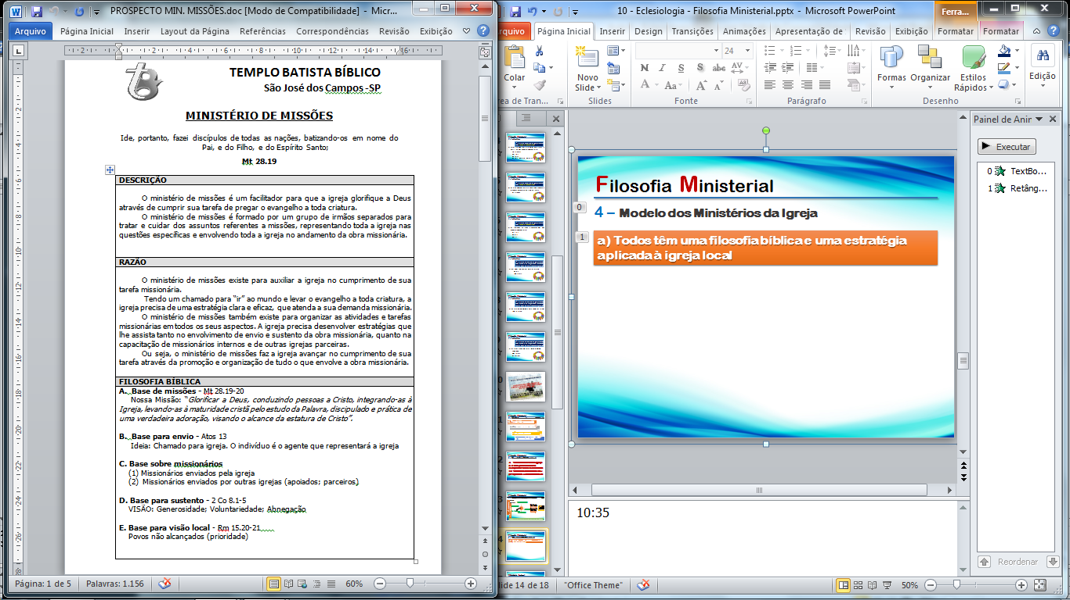
Filosofia Ministerial
4 – Modelo dos Ministérios da Igreja
a) Todos têm uma filosofia bíblica e uma estratégia aplicada à igreja local
Notes:
10:35

Slide 17
Filosofia Ministerial
4 – Modelo dos Ministérios da Igreja
a) Todos têm uma filosofia bíblica e uma estratégia aplicada à igreja local
b) Todos têm um diretor, líderes de áreas e apoiadores
Notes:
10:35

Slide 18
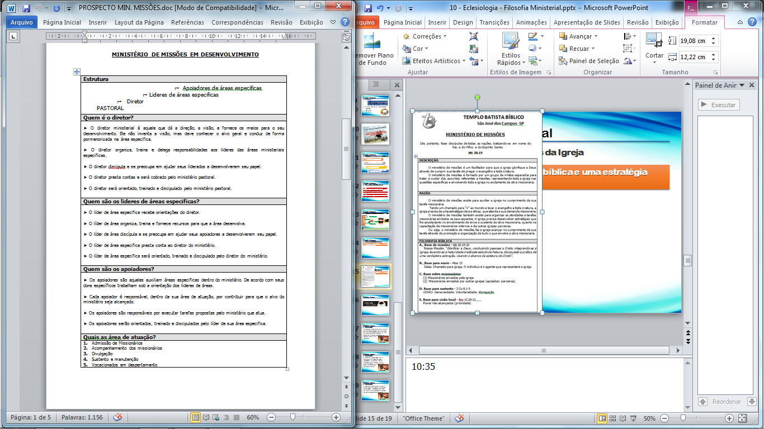
Filosofia Ministerial
4 – Modelo dos Ministérios da Igreja
a) Todos têm uma filosofia bíblica e uma estratégia aplicada à igreja local
Notes:
10:35

Slide 19
Filosofia Ministerial
4 – Modelo dos Ministérios da Igreja
a) Todos têm uma filosofia bíblica e uma estratégia aplicada à igreja local
b) Todos têm um diretor, líderes de áreas e apoiadores
c) Todos estão ligados entre si, servindo uns aos outros, e unidos a uma única visão
Notes:
10:35

Slide 20
Filosofia Ministerial
4 – Modelo dos Ministérios da Igreja
Apoiadores:
Líder de área:
Diretor:
Min1
Min 2
Min 3
Min 4
MINISTÉRIOS
COLEGIADO PASTORAL

Slide 21

Filosofia Ministerial
5 – CONFISSÕES
§ Cremos que uma igreja ministerialmente unida e organizada cumpre sua missão, e como conseqüência, experimenta um crescimento natural.
Notes:
11:10

Slide 22
Filosofia Ministerial
5 – CONFISSÕES
§ Cremos que a base de um ministério eficaz está no investimento pessoal de vidas, que acontece no ambiente de uma igreja local através de membros comprometidos com a comunidade local.
Notes:
11:10

Slide 23
Filosofia Ministerial
5 – CONFISSÕES
§ Cremos que todo salvo é um servo apto para desenvolver seus dons em prol da propagação do Evangelho
Notes:
11:10

Slide 24
Filosofia Ministerial
5 – CONFISSÕES
§ Cremos que cada salvo tem pelo menos um dom (Ef 4.7; Rm 12.6; 1 Co 12.11) para ser usado na edificação da obra de Deus, contribuindo com o avanço da igreja, por meio de um ministério eficaz.
Notes:
11:10

